Slide 1
Многогранное искусство
Выставка подготовлена зав. сектором ОНМИиКТ Дорошенко А.А.

Slide 2
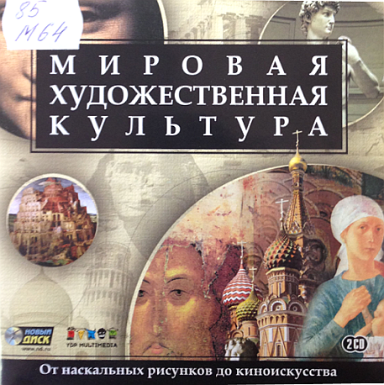
Мировая художественная культура : От наскальных рисунков до киноискусства : Мультимедийное учебное пособие для учащихся общеобразовательной школы [Электронный ресурс]. - Москва : Новый диск, 2004. - 2 CD-ROM.
Культурные традиции человечества исторически и этнически разнообразны. Современное понимание слова «культура» очень широко и охватывает все то, что сделано человеком на земле. Человечество меняет формы общественной жизни, сферы и виды деятельности, создает материальные и культурные ценности. В данном курсе делается акцент на процесс исторического становления и развития русской культуры в контексте ее взаимодействия с культурами других народов мира.
На диске содержится:
- более 1 800 высококачественных фотографий и иллюстраций памятников культуры;
- более 150 фрагментов музыкальных произведений от старинной музыки до композиций современных авторов;
- более 30 видеофрагментов и анимаций.

Slide 3
Античная мифология в искусстве : словарь [Электронный ресурс]. – Москва : ДиректМедиа Паблишинг, 2005. - 1 CD-ROM.
Диск представляет собой справочно-энциклопедическое издание, объединившее авторитетные труды в области античной культуры и искусства в удобной для работы форме. Словарные статьи богато иллюстрированы произведениями искусства различных эпох и стилей – от античности до начала XX века. Диск поможет понять сюжеты картин великих мастеров, узнать больше о богах и героях, чудовищах и фантастических существах, когда-то живших на берегах Эгейского моря.

Slide 4
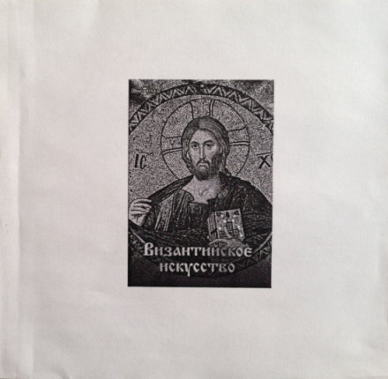
Византийское искусство [Электронный ресурс]. - Москва : ДиректМедиа Паблишинг, 2006. - 1 CD-ROM.
За последние десятилетия вниманию русского читателя был предложен целый ряд книг, посвященных византийскому искусству и отдельным его аспектам. Были переизданы также многочисленные труды исследователей старой школы. Постоянно появляются новые издания по современным проблемам византинистики: материалы научных конференций и каталоги выставок. Характерной особенностью данного издания является смещение акцента с текста на изображение, поэтому византийское искусство не столько "рассказывается", сколько показывается. Свою главную цель авторы видели в создании развёрнутого иллюстративного ряда, который составляют как широко известные, "хрестоматийные" памятники, так и те, что репродуцируются сравнительно редко.

Slide 5
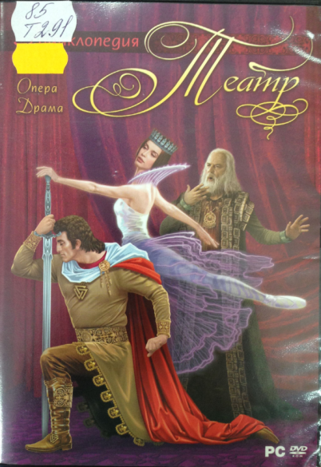
Театр : энциклопедия [Электронный ресурс]. - Москва : Кордис-Медиа, 2005. - 1 CD-ROM.
Электронная энциклопедия «ТЕАТР», созданная по материалам издательства «Большая Российская энциклопедия», - это универсальный справочник по мировому театральному искусству от древности до нашей дней. Энциклопедия содержит более 13 000 статей и 10 000 иллюстраций в трех разделах: балет, опера и драматический театр. В каждом из разделов содержится исчерпывающая информация о соответствующем виде театрального искусства.

Slide 6
Театр. Т. 1 : Балет [Электронный ресурс]. - Москва : Кордис-Медиа, 2003. - 1 CD-ROM.
Электронная энциклопедия создана по материалам издательства «Большая российская энциклопедия» и является уникальным справочником по мировому искусству балета от древности до наших дней. В состав издания включен обширный справочный раздел, в котором можно ознакомиться с историей развития национальных театров, узнать историю существования различных фестивалей, конкурсов и творческих премий и т.д.
На диске:
- более 400 балетных постановок;
- иллюстрированные краткие содержания 241 балета;
- биографии более 2 800 персон;
- более 10 000 иллюстраций.

Slide 7
Театр. Т. 2 : Опера. [Электронный ресурс]. - Москва : Кордис-Медиа, 2003. - 1 CD-ROM.
Электронная энциклопедия создана по материалам издательства «Большая российская энциклопедия» и является уникальным справочником по мировому оперному искусству за все время существования человеческой цивилизации в 82 странах мира. В издании представлена подробная информация о дирижерах, исполнителях, художниках и декораторах, опубликованы рассказы о людях театра, статьи о самих театрах и постановках, краткое содержание спектаклей.
На диске:
- более 400 оперных постановок;
- иллюстрированные краткие содержания 318 опер;
- биографии более 3 030 персон;
- информация о 129 крупнейших оперных театрах мирах;
- более 10 000 иллюстраций.

Slide 8
Театр. Т. 3 : Драматический театр. [Электронный ресурс]. - Москва : Кордис-Медиа, 2003. - 1 CD-ROM.
Электронная энциклопедия создана по материалам издательства «Большая российская энциклопедия» и является уникальным справочником по мировому театральному искусству, в котором представлены материалы о наиболее известных актерах, режиссерах, драматургах, композиторах, художниках, приведены сведения о многих драматических театрах мира и нашумевших постановках.
На диске:
- 297 драматических спектаклей,
постановок;
- 5 437 персон;
- 508 театров;
- 233 национальных драматургий и театров.

Slide 9
Леонардо да Винчи. Жизнь. Творчество. Произведения [Электронный ресурс]. - Москва : Бизнессофт, 2004. - 1 CD-ROM.
Наиболее полное собрание живописных работ, исследований и документов, посвященных жизни и творчеству величайшего художника эпохи Возрождения – Леонардо да Винчи. Сила его ума, его гениальные научные предвидения, его замечательные технические изобретения, наконец, его великое реалистическое искусство — все это повергало в изумление уже людей Ренессанса, склонных воспринимать Леонардо как живое воплощение того идеала всесторонне развитой личности, о котором мечтали лучшие из мыслителей и писателей XV-XVI веков.
На диске:
- все живописные работы, чертежи, схемы и рисунки;
- исследования о жизни и творчестве Леонардо да Винчи;
- произведения Леонардо да Винчи;
- энциклопедические статьи.

Slide 10
Паганини (1782-1840) : сонаты и каприсы [Электронный ресурс]. - Москва : Комсомольская правда, 2010. – 43 с. + 1 компакт-диск.
Во всех столицах Европы начала XIX века появились портреты странного человека, при взгляде на которые люди шептали: «На черта похож». Таков был маэстро Паганини – композитор и скрипач, равного которому не было, нет и едва ли будет. Журналисты обвиняли музыканта во всех смертных грехах, подливала масла в огонь и церковь. Шлейф несуразных «разоблачений» сопровождал Никколо по всей Европе…

